Slide 1
Programación I
Introducción a .NET

Slide 2
¿Qué NO es .NET ?
NET no es un sistema operativo, como si lo es Microsoft Windows en sus distintas versiones.
.NET no es un Lenguaje de Programación: si bien la plataforma incluye lenguajes de programación de aplicaciones, su concepto es más amplio y va más allá de éstos.
.NET no es un Entorno de Desarrollo: La plataforma incluye entornos de desarrollo integrados (IDEs).
.NET no es un servidor de aplicaciones
.NET no es un producto empaquetado, sino que es una plataforma que engloba distintas aplicaciones, servicios y conceptos y que en conjunto permiten el desarrollo y la ejecución de aplicaciones.

Slide 3

¿Qué es .NET ?
Es un conjunto de tecnologías de software creadas por Microsoft para conectar información, personas, sistemas y dispositivos.
Se apoya en el .NET Framework y en la plataforma de programación multi-lenguaje llamada Visual Studio.

Slide 4
Pero, ¿Qué es el .NET Framework ?
Es un componente integral de Windows que admite la creación y ejecución de aplicaciones y servicios Web.
Su diseño está enfocado a cumplir una serie de objetivos:
Proporcionar un entorno coherente de programación orientada a objetos.
Proporcionar un entorno de ejecución de código que reduzca lo máximo posible la implementación de software y los conflictos de versiones.
Ofrecer un entorno de ejecución de código seguro.
Proporcionar un entorno de ejecución de código que elimine los problemas de rendimiento
Basar toda la comunicación en estándares del sector para asegurar que el código de .NET Framework se puede integrar con otros tipos de código

Slide 5
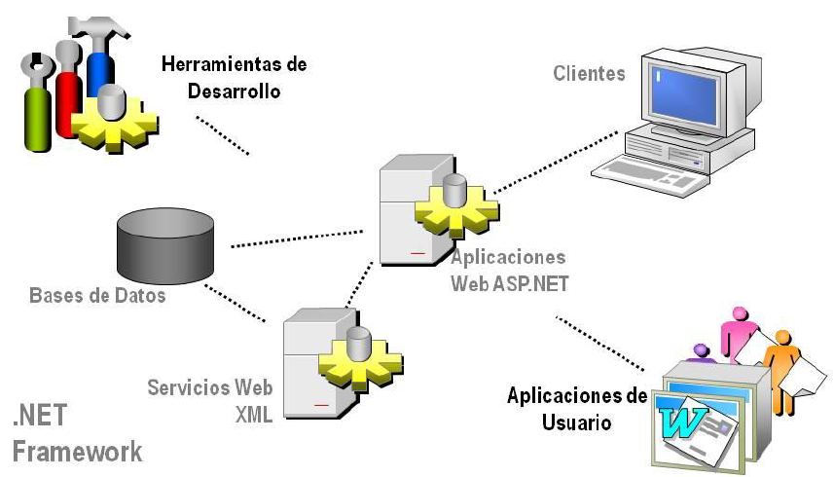

Slide 6
Componentes principales del Framework
Common Language Runtime: es el motor de ejecución (runtime) del .NET Framework. Se encarga de administrar el código cuando el mismo está “corriendo” (código administrado), y se lo considera el corazón del Framework.
Ofrece servicios como:
Administración de memoria
Administración de subprocesos
Conversión de tipos
Inicialización de variables
Versionamiento
Biblioteca de clases de .NET Framework: colección de tipos reutilizables que se integran en el CLR.

Slide 7
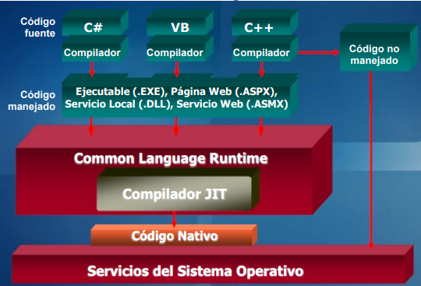
Plataforma .NET

Slide 8
Plataforma .NET (componentes)
Common Language Runtime(CLR): Entorno de ejecución de la plataforma.
.NET Framework Base Classes o FCL (Framework Class Library): Añaden funcionalidad general.
ASP.NET: Versión .Net de ASP. Incluye los servicios Web.
Windows Forms.
Otros (en constante desarrollo)

Slide 9
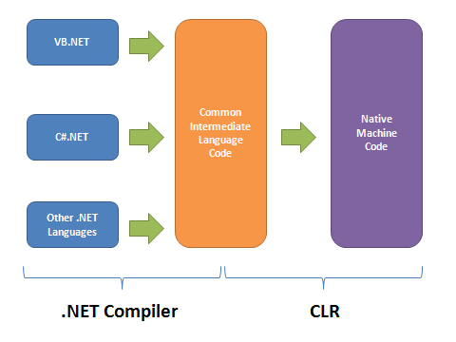
Notes:
Ejemplo de lo que permite esto: las clases de Windows Forms son un conjunto completo de tipos reutilizables que simplifican enormemente el desarrollo de interfaces GUI para Windows. Si escribe una aplicación Web Form de ASP.NET, puede utilizar las clases de Web Forms.

Slide 10
Microsoft Intermediate Language (MSIL)
El compilador convierte el código soportado por .NET en lenguaje intermedio.
Este lenguaje es un conjunto de instrucciones independientes de la CPU, que se convierten en código nativo al ejecutarse.

Slide 11

¿Preguntas?

